Slide 1
SAE 2.01/2.02

Slide 2
Sommaire
01
02
Conception Figma
Exemple
03
Haute fidélité

Slide 3

01
Conception Figma

Slide 4

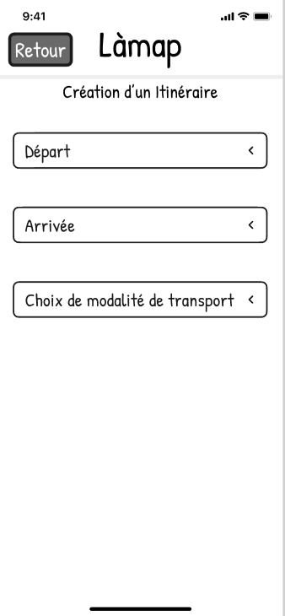
Conception Figma
Page d'accueil :
Click sur
“Nouvelle itinéraire”

Slide 5
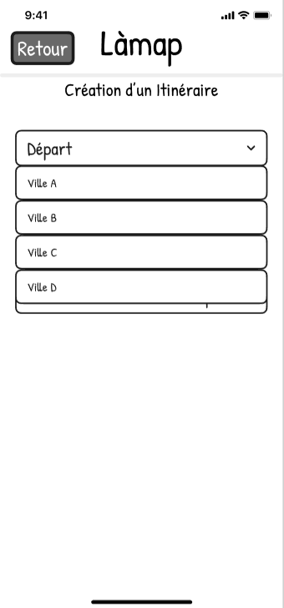
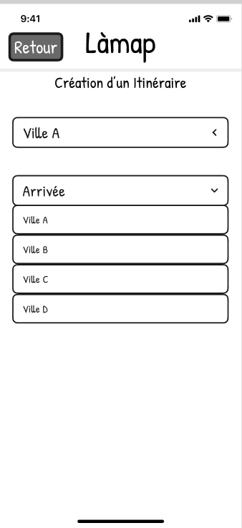
Conception Figma
Choix d’une ville de départ:
Choix d’une ville d’arrivée :

Slide 6
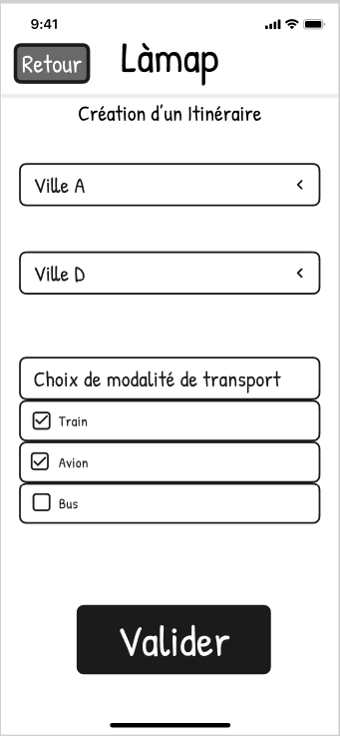
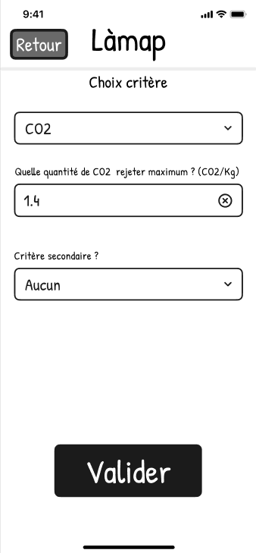
Conception Figma
Choix de modalités de transport :
Choix des critères :

Slide 7
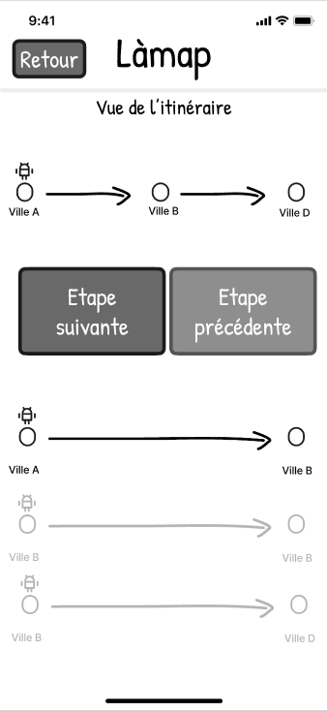
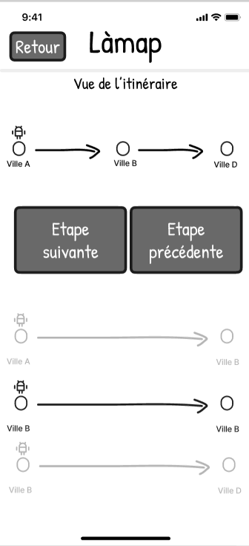
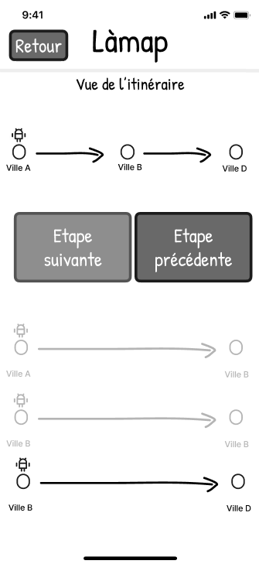
Conception Figma
Création de l’itinéraire :

Slide 8
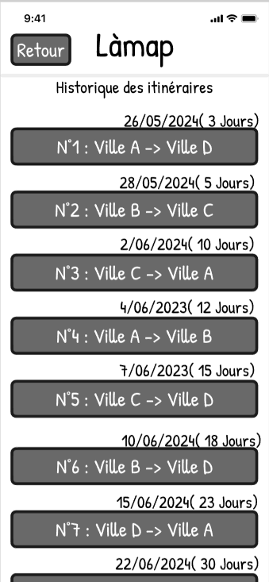
Conception Figma
Page d'accueil :
Click sur
“Consulter l’historique”

Slide 9
Conception Figma
Reprise de l’ancien itinéraire :

Slide 10
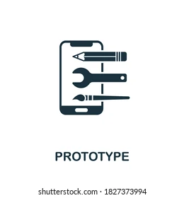
02
Exemple

Slide 11
https://www.figma.com/proto/UedPEIYadNisOWfwJaHhNr/Main?node-id=7575-1100&t=8pEXP8rpk23bAQ0j-1

Slide 12

03
Haute fidélité

Slide 13
Arbre Général
BorderPane
VBox
VBox
Line
???
Button
Button
Label
Center
Top

Slide 14
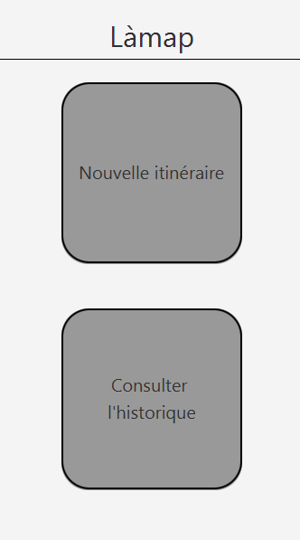

Slide 15
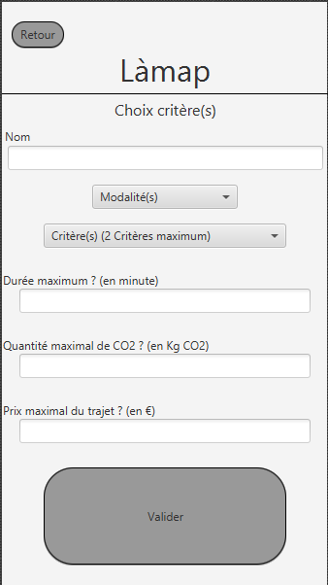
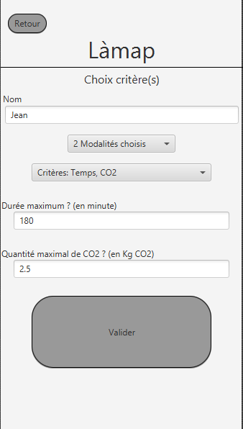

Slide 16
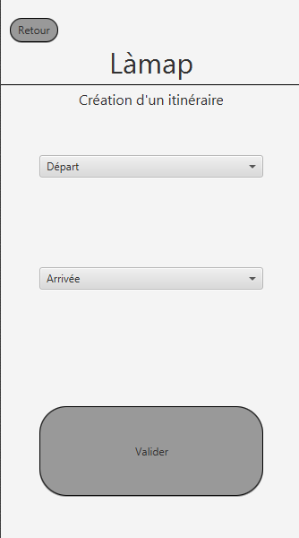
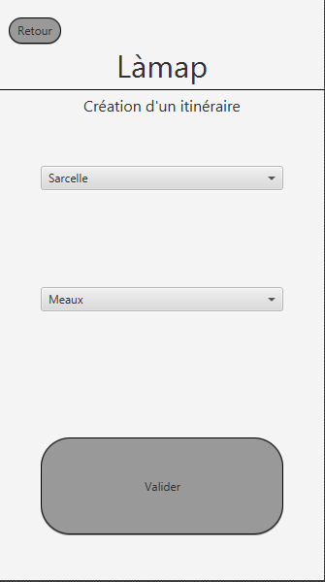

Slide 17
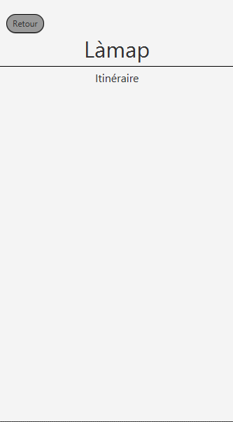
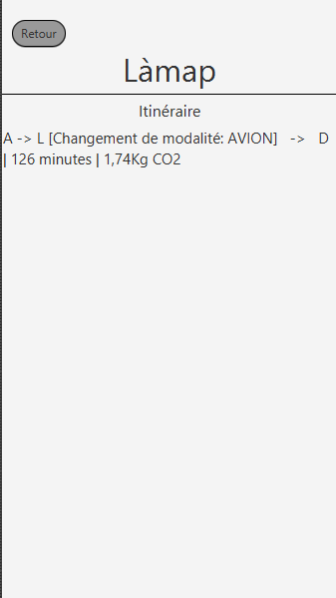

Slide 19
